Slide 1

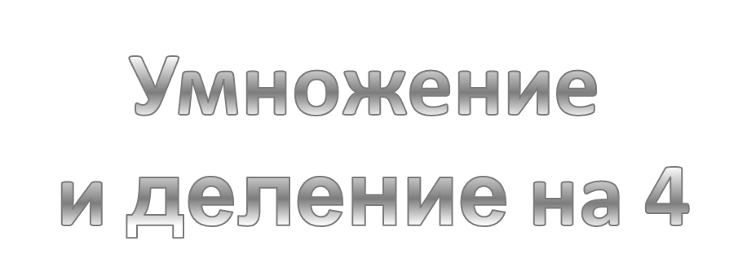
Князева Татьяна Юрьевна
учитель начальных классов
МОУ СОШ № 144
г. Нижнего Новгорода
умножение
деление
умножение
и деление

Slide 2

28
7 ∙ 4 =
12
16
36
24
28

Slide 3
16
4 ∙ 4 =
12
16
36
24
28

Slide 4
36
4 ∙ 9 =
12
16
36
24
28

Slide 5
12
3 ∙ 4 =
12
16
36
24
28

Slide 6
24
6 ∙ 4 =
12
16
36
24
28

Slide 7
8
4 ∙ 2 =
32
20
36
24
8

Slide 8
20
4 ∙ 5 =
32
20
36
24
8

Slide 9
36
9 ∙ 4 =
32
20
36
24
8

Slide 10
24
4 ∙ 6 =
32
20
36
24
8

Slide 11
32
4 ∙ 8 =
32
20
36
24
8

Slide 12
20
5 ∙ 4 =
32
20
12
28
8

Slide 13
12
4 ∙ 3 =
32
20
12
28
8

Slide 14
32
8 ∙ 4 =
32
20
12
28
8

Slide 15
8
2 ∙ 4 =
32
20
12
28
8

Slide 16

28
4 ∙ 7 =
32
20
12
28
8

Slide 17
4
16 : 4 =
2
7
1
5
4

Slide 18
2
8 : 4 =
2
7
1
5
4

Slide 19
7
28 : 4 =
2
7
1
5
4

Slide 20
4
32 : 8 =
2
7
1
5
4

Slide 21
4
12 : 3 =
2
7
1
5
4

Slide 22
5
20 : 4 =
2
7
1
5
4

Slide 23
1
4 : 4 =
2
7
1
5
4

Slide 24
4
24 : 6 =
2
7
1
5
4

Slide 25
3
12 : 4 =
8
9
3
6
4

Slide 26
4
36 : 9 =
8
9
3
6
4

Slide 27
4
28 : 7 =
8
9
3
6
4

Slide 28
8
32 : 4 =
8
9
3
6
4

Slide 29
4
8 : 2 =
8
9
3
6
4

Slide 30
9
36 : 4 =
8
9
3
6
4

Slide 31
4
20 : 5 =
8
9
3
6
4

Slide 32
6
24 : 4 =
8
9
3
6
4

Slide 33
8
32 : 4 =
8
16
32
7
2

Slide 34
7
28 : 4 =
8
16
32
7
2

Slide 35
16
4 ∙ 4 =
8
16
32
7
2

Slide 36
32
4 ∙ 8 =
8
16
32
7
2

Slide 37
2
8 : 4 =
8
16
32
7
2

Slide 38
1
4 : 4 =
6
12
20
4
1

Slide 39
6
24 : 4 =
6
12
20
4
1

Slide 40
4
16 : 4 =
6
12
20
4
1

Slide 41
12
4 ∙ 3 =
6
12
20
4
1

Slide 42
20
4 ∙ 5 =
6
12
20
4
1

Slide 43
9
36 : 4 =
9
24
28
5
36

Slide 44
24
4 ∙ 6 =
9
24
28
5
36

Slide 45
28
7 ∙ 4 =
9
24
28
5
36

Slide 46
36
4 ∙ 9 =
9
24
28
5
36

Slide 47
5
20 : 4 =
9
24
28
5
36

